Slide 1
أهلاومرحبا بكم في حصة
التربية الأخلاقية

Slide 2
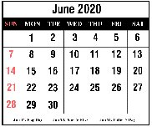
السلام عليكم ورحمة الله وبركاته
التربية الأخلاقية
اليوم:...........
45min
أ.فاطمة اليماحي
التاريخ: 29\9\2020

Slide 4
خطة سير الحصة
الدرسية عن بعد..
عنوان الدرس
والتهيئة
التقويم الختامي والتغذية
الراجعة
عرض الدرس
والأنشطة المصاحبة
نواتج الدرس

Slide 5
نشاهد معاً هذا الفيلم الصامت

Slide 7
أتحمل مسؤولية ذاتي لمصلحتي
الدرس 2 / الوحدة الثانية

Slide 8
طلبة الصف
ما هو هدف تعلمنا اليوم يا معلمتي
- التعرف على العوامل التي تؤثر في الثقة بأنفسهم وتقدير الذات ، وطرائق تطوير المرونة.
الأستاذة فاطمة
سنتعرف اليوم على :

Slide 9
ابحثي عن معنى الكلمة من أي مصدر تريدين
المسؤولية الذاتية
الكلمة الجديدة
وضع أهداف للنجاح
وتحقيق الذات في الحياة
الشخصية والتعليمية

Slide 10
ابحثي عن معنى الكلمة من أي مصدر تريدين
المسؤولية أسرية
الكلمة الجديدة
القيام بالواجبات ومشاركة الأعباء وحماية حقوق أفراد الأسرة

Slide 11
ابحثي عن معنى الكلمة من أي مصدر تريدين
الكلمة الجديدة
مسؤولية مجتمعية
حماية المواطنين وتأمين حقوقهم وصون الوطن

Slide 12
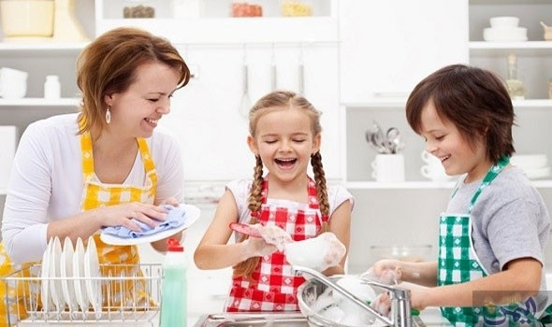
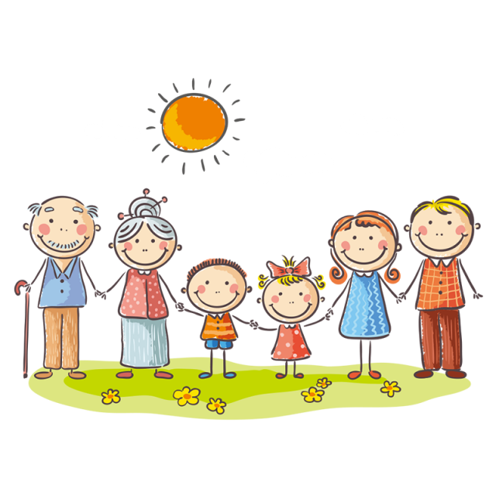
من خلال الصورة ما الدور الذي تقومين به ضمن أسرتك ؟
الربط مع الحياة الواقعية

Slide 13
اقترح بعض الأدوار لأفراد أسرتك
هل يمكن تبديل هذه الأدوار ؟

Slide 14
ماذا سيحدث إذا لم نتصف بالمسؤولية

Slide 15
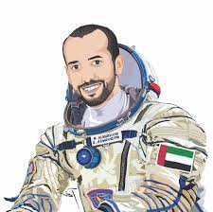
من هذا الذي في الصورة ؟
كيف أصبح مسؤولاً عن نفسه ؟
كيف أصبح مسؤولاً عن مجتمعه ؟

Slide 16
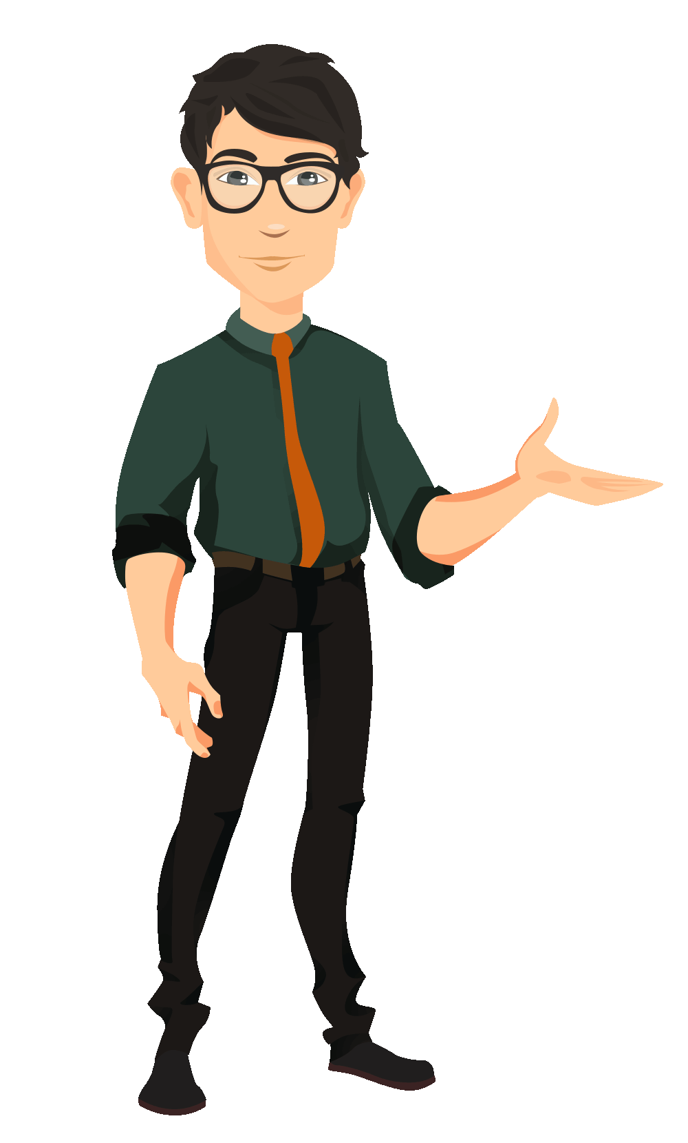
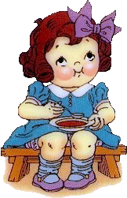
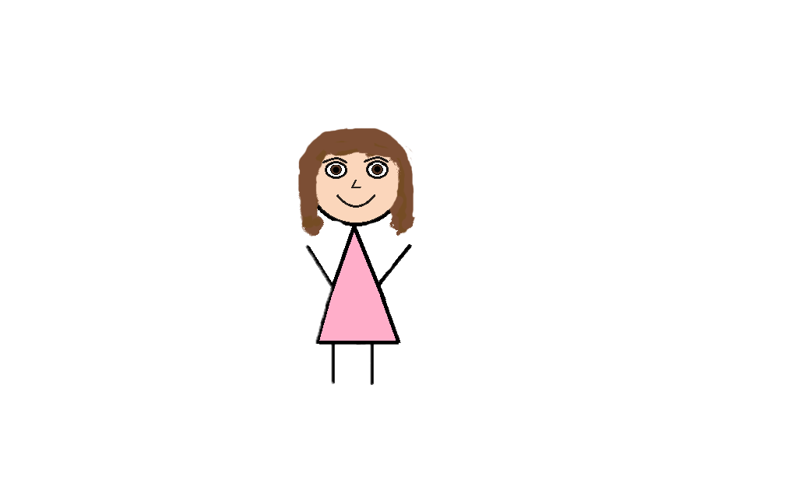

Slide 17
سأتحمل المسؤولية
تعاملت مع المشكلة بمسؤولية
تصرف مسؤول يدل على المسؤولية

Slide 18
ذاتى
المجتمع
التقدم والنجاح
نمو النباتات

Slide 19
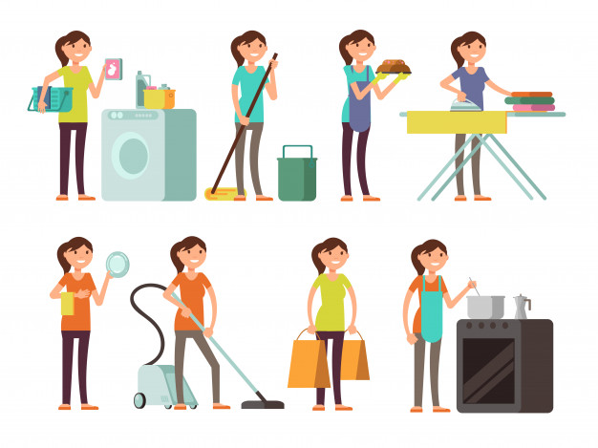
أسرتى
مجتمعى
سعادة الاسرة
الحفاظ على المياه

Slide 20
غلق الدرس
سجلي
أهم النقاط المستفادة من درس أتحمل مسؤولية ذاتي لمصلحتي ؟

